Slide 1

Спречавање и заштита од дискриминације у здравственом систему
Проф. др Невена Петрушић
Проф. др Горан Обрадовић
Доц. др Анђелија Тасић

Slide 2

Да ли је свако неједнако, неправедно или шиканозно понашање директора према запосленом, лекара и техничара према пацијенту дискриминација?
Не!
Дискриминација представља свако неоправдано прављење разлике, поступање или пропуштање у односу на лице или групу лица због њиховог личног својства

Slide 3
Елементи дискриминације
Неједнак третман – неповољније поступање према лицу или групи лица који су у истој/сличној ситуацији или једнако поступање према лицу/групи лица које у односу на њих производи неповољније последице
Лично својство – стварно или претпостављено (пол, раса, године старости, образовање, сексуално опредељење, брачни и породични статус итд)

Slide 4
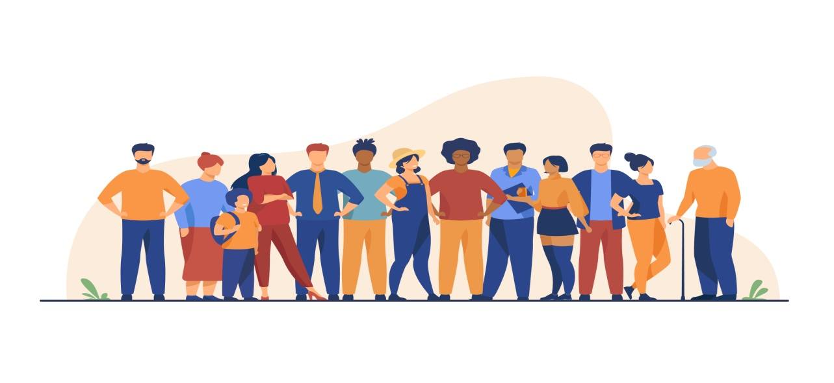
Да би се доказала дискриминација, потребно је да постоји упоредник – лице које се налази у истој или сличној ситуацији као дискриминисани
Изузетак: трудна жена, жена на породиљском и одсуству ради неге детета и жена која је упућена на ВТО.

Slide 5
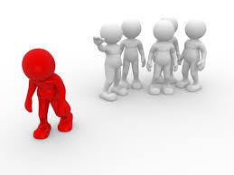
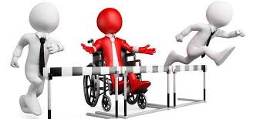
Облици дискриминације
Непосредна дискриминација Посредна дискриминација
Неједнако поступање према једнакима!
Једнако поступање према неједнакима!

Slide 6
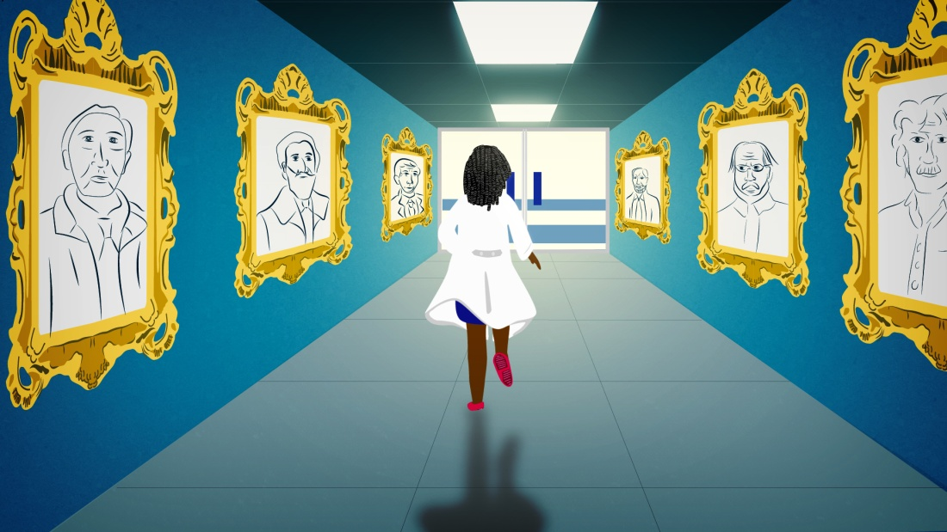
Непосредна дискриминација постоји ако се лице или група лица, због његовог односно њиховог личног својства у истој или сличној ситуацији, било којим актом, радњом или пропуштањем, стављају или су стављени у неповољнији положај, или би могли бити стављени у неповољнији положај.
Директан, отворен облик дискриминације који се не може оправдати

Slide 7
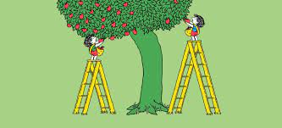
Посредна дискриминација постоји ако на изглед неутрална одредба, критеријум или пракса лице или групу лица ставља или би могла ставити, због њиховог личног својства, у неповољан положај у поређењу са другим лицима у истој или сличној ситуацији, осим ако је то објективно оправдано легитимним циљем, а средства за постизање тог циља су примерена и нужна.
Скривен, перфидан облик дискриминације
Може се оправдати ако:
Постоји легитиман циљ
Средства за постизање циља су примерена и нужна

Slide 8

Дискриминација је забрањена:
Уставом Републике Србије
Законом о забрани дискриминације
Законом о родној равноправности
Законом о спречавању дискриминације особа са инвалидитетом
Законом о раду

Slide 9
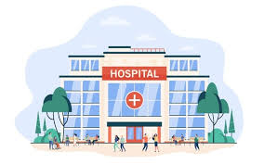
Забрана дискриминације једнако важи за физичка лица (појединце) и правна лица (државне и приватне здравствене установе)

Slide 10

Заштита од дискриминације
Кривичноправна заштита
Прекршајноправна заштита
Заштита пред Повереником за заштиту равноправности
Грађанскоправна заштита
Уставносудска заштита

Slide 11
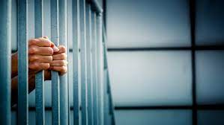
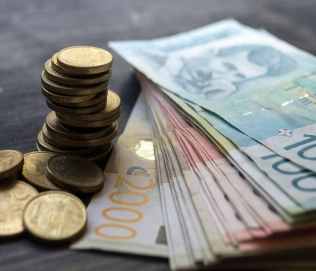
Кривичноправна и прекршајноправна заштита од дискриминације
Кривичним закоником поједини акти дискриминације инкриминисани као кривична дела
  Повреда равноправности; Расна и другa дискриминација;
  Изазивање националне, расне и верске мржње и нетрпељивости ...
Антидискриминационим законима поједини акти дискриминације прописани као прекршаји
  Нпр. постављање посебних услова за пружање здравствених услуга који нису оправдани медицинским разлозима
  Новчане казне
    50.000- 500.000 дин. за здравствену установу
    20.000 -100.000 дин. за одговорно лице у правном лицу и здравственог радника

Slide 12

Заштита пред Повереником
Како се заштита тражи?
  Подношењем притужбе
  Притужба мора бити потписана; не поступа се по анонимним притужбама
Ко може да поднесе притужбу?
  Дискриминисано лице (физичко и правно)
  Организација која се бави заштитом људских права или друго лице
    у име и уз сагласност дискриминисаног лица
Против кога се притужба може поднети? Против свакога
Из којих разлога Повереник не поступа по притужби?
  Покренут судски поступак
  Очигледно је да нема повреде права
  У истој ствари поступано, а нема нових доказа
  Због протека времена немогуће постићи сврху поступања
Из којих разлога Повереник обуставља поступак?
  Притужба је повучана
  Лице против кога је притужба поднета отклонило је последице акта поводом кога је притужба поднета, а подносилац притужбе је сагласан да су последице отклоњене

Slide 13
Поступак пред Повереником
Мишљење – рок 90 дана
  Дошло до повреде права на равноправност
  Није дошло до повреде права на равноправност
Препорука – о начину отклањања повреде права
Дужност поступања по препоруци
  Отклањање повреде права – рок 30 дана
  Достављање обавештења Поверенику
Шта ако се не поступи по препоруци?
  Опомена – нови рок 30 дана
  Извештавање јавности – ако се не поступи по опомени

Slide 14

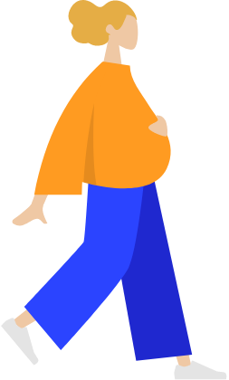
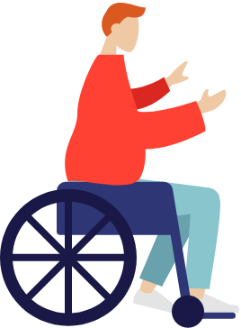
1
Утврђење да је тужени дискриминаторски поступао
Шта је и шта обухвата судска грађанскоправна заштита од дискриминације?
2
Забрана извршења радње од које прети дискриминација, забрана даљег вршења, односно понављања радње дискриминације
3
Уклањање дискриминације - налог за предузимање једне или више радњи којима се уклања стање дискриминације
4
Накнада материјалне и нематеријалне штете
5
Објављивање пресуде којом је утврђена дискриминација у медијима, о трошку туженог (публикацијски захтев)
Notes:
https://pixabay.com/en/open-book-library-education-read-1428428/

Slide 15

Како се остварује грађанскоправна заштита?
  Подизањем тужбе код надлежног суда
Ко је овлашћен да подигне тужбу?
  Онај ко тврди да је дискриминисан
  Организација која се бави заштитом људских права
  Добровољни испитивач дискриминације (тзв. тестер)
  Повереник за заштиту равноправности
Шта тужбе треба да садржи?
Који се докази могу користити?
  Сведоци (свако је дужан да сведочи!)
  Јавне и приватне исправе
  ....
Питање: да ли се у судском поступку могу користити докази прибављени на недопуштен начин (нпр. снимак разговора лекара и пацијента који је направљен без знања лекара)?

Slide 16
Правило о пребацивању терета доказивања
Три корака у пребацивању терета доказивања – in dubio pro discriminatione
1
Тужилац треба изнесе довољно чињеница и доказа на основу којих се може закључити да је вероватно извршена дискриминација
2
Терет доказивања прелази на туженог
3
Тужени треба да докаже да дискриминација није извршена
Најважније правило
  Обезбеђује пружање делотворне правне заштите жртвама дискриминације
  Штити слабију страну

Slide 17
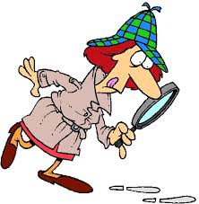
Каква је улога добровољног испитивача дискриминације (тзв. тестера)?
Добровољни испитивач дискриминације – лице које се свесно изложило дискриминаторском поступању, у намери да непосредно провери примену правила о забрани дискриминације (тзв. тестер)
Треба да обавести Повереника о спровођењу и исходу ситуационог тестирања дискриминације.
Може поднети тужбу за заштиту од дискриминације
Може бити саслушан као сведок

Slide 18
Како се испитује да ли конкретно поступање представља дискриминацију?
Да ли постоји неједнак третман?
Да ли је заснован на личном својству?
Да ли је неједнак третман објективно оправдан?
Да ли је постоји сразмерност између циља и средства које је употребљено за остваривање циља?

Slide 19

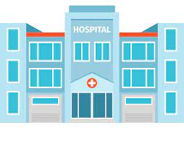
Ко је одговоран за дискриминацију?
Одговорност физичког лица (појединца)
  Свако одговара за своје радње
  Субјективна одговорност
Одговорност правног лица
  Правно лице одговара за акте дискриминације коју врше његови запослени на раду или у вези са радом
  Објективна одговорност
Правно лице које је обештетило дискриминисано лице има право регреса према запосленом који је извршио дискриминацију!

Slide 20

Agenda
1
Дискриминацију је извршило лице запослено у правном лицу (стално, или привремено запослено лице, лице на стажу/обуци, ангажовано по уговору о делу)
Услови под којима правно лице одговара за акт дискриминације запосленог?
2
Запослени у правном лицу извршио је дискриминацију на раду и у вези са радом
Када је дискриминација извршена “на раду и у вези са радом”?
Када је запослени дискриминацију извршио приликом обављања својих радних задатака или је његово поступање повезано са послом који обавља
Notes:
https://pixabay.com/en/open-book-library-education-read-1428428/

Slide 21


По чему се препознаје да је дискриминација извршена на раду и у вези са радом?
У саветовалишту за стерилитет лекар је одбио је да пружи информације жени са инвалидитетом у погледу могућности коришћења метода биомедицински потпомогнутог зачећа.
Лакаре на приватном коктелу поводом одласка колеге у пензију услужују конобари међу којима је и један млади Ром. Лекар каже “Да се ја питам, не бих дозволио да Роми раде ове послове”
У кругу КЦ медицински техничар, идући према суседној клиници, видео је да на клупи седе две девојке које се љубе и отерао их је речима “Не саблажњавајте народ, идите одавде! Лезбејке не лечимо.”

Slide 22
ПО КОМ ЈЕ СВЕ ОСНОВУ ЗАБРАЊЕНА ДИСКРИМИНАЦИЈА ЗАКОНОМ О РАДУ?
- пол
- рођење
- језик
- раса
- боја коже
- старост
- трудноћа
- здравствено стање (инвалидсност)
- национална припадност
- вероисповест
- брачни статус
- породичне обавезе
- сексуално опредељење
- политичко или друго уверење
- социјално порекло
- имовинско стање
- чланство у политичким организацијама или синдикатима

Slide 23
Шта се све сматра “радним ангажовањем” у смислу антидикриминационих норми?
То је рад у радном односу, али и обављање привремених и повремених послова, послова по основу уговора о делу (или другог уговора), допунси рад, обављање јавне функције, рад студената и ученика на пракси, рад лица на стручном оспособљавању и усавршавању, рад волонтера.
Ко је све заштићен од дискриминације Законом о раду?
Запослени (лице које је већ у радном односу)
Лице које тражи запослење

Slide 24
Које врсте дискриминације познаје Закон о раду?
Непосредна дискриминација- као свако поступање узроковано неким од наведених основа, којим се лице које тражи запослење или запослени ставља у неповољнији положај у односу на друга лица у истој или сличној ситуацији;
Посредна дискриминација - када одређена наизглед неутрална одредба, критеријум или пракса ставља или би ставила у неповољнији положај у односу на друга лица запосленог или лице које тражи запослење, а на основу одређеног својства, статуса, опредељења или уверења

Slide 25
Шта се не сматра дискриминацијом?
(По Конвенцији Међународне организације рада бр. 111 која се односи на дискриминацију у погледу запошљавања и занимања из 1960.)
Свако разликовање, изузеће или давање предноси у односу на неки одређени посао, заснован на карактеристичним захтевима посла (овај изузетак треба да покрије истинске, тј. bona fidae потребе у односу на одређени посао, радно место или положај);
Мере које се предузимају у односу на оправдано сумњива дела, која се сматрају опасним за сигурност државе, с тим да мора постојати право на жалбу надлежном органу;
Посебне мере успостављене у циљу задовољења одређених потреба група лица за која је из одређених разлога општеприхваћено да изискују овакву позитивну акцију, као што је пол, године живота, инвалидност и сл.

Slide 26
Дискриминација на раду и злостављање на раду
Злостављање на раду-свако активно или пасивно понашање према запосленом или групи запослених код послодавца које се понавља, а које за циљ има или представља повреду достојанства, угледа, личног и професионалног интегритета, здравља, положаја запосленог;
Злостављање на раду изазива страх или ствара непријатељско , понижавајуће или увредљиво окружење, погоршава услове рада или доводи до тога да се запослени изолује или наведе да на сопствену иницијативу раскине радни однос или други вид радног ангажовања;
Дискриминацију је могуће извршити једнократним актом, док је злостављање увек понашање које се понавља;
И дискриминација на раду и злостављање на раду су нежељена понашања која остављају последице на жртву;
Злостављање на раду, за разлику од дискриминације, уопште не мора да буде мотивисано неким личним својством жртве.

Slide 27
Хвала на пажњи!

